Slide 1

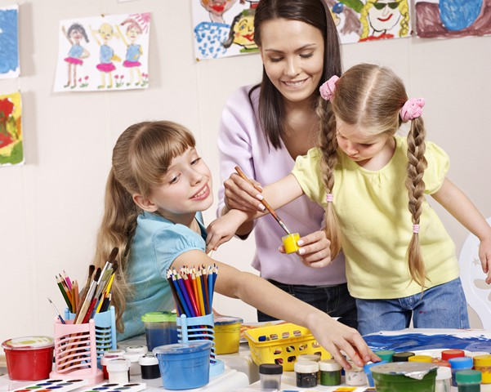
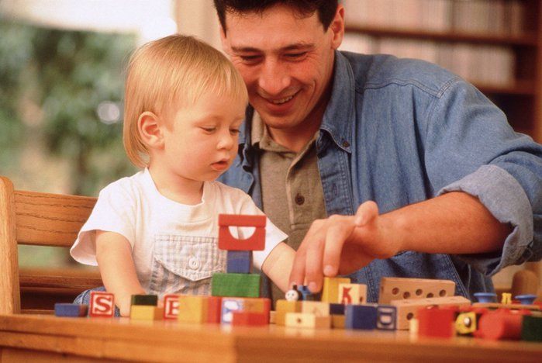
Творческие семейные мастер-классы

Slide 2
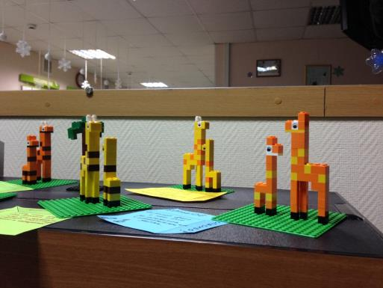
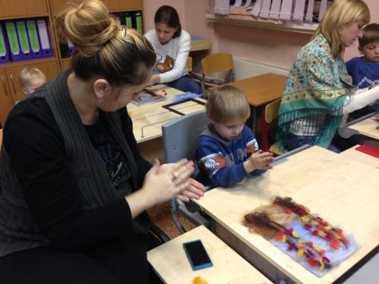
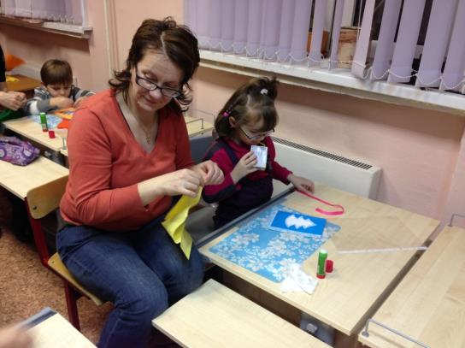
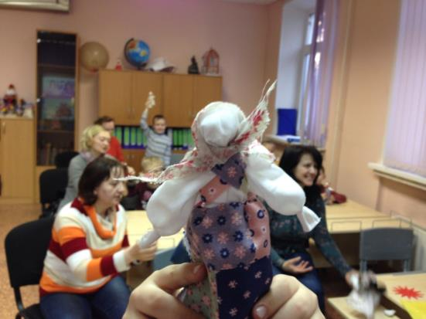
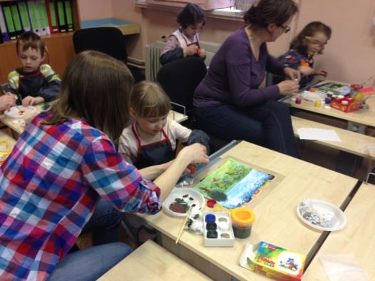
В течение учебного года было проведено 6 мастер-классов.

Slide 3
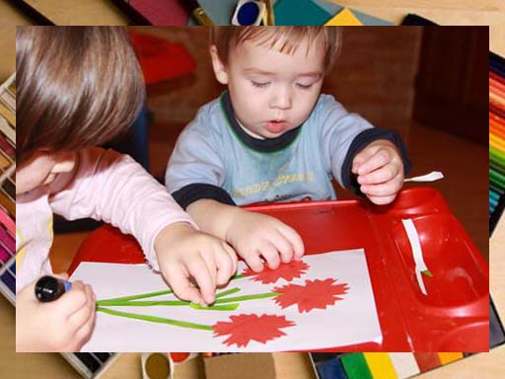
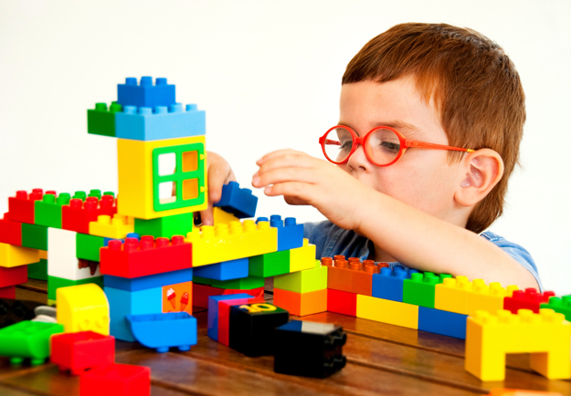

Цель – научить взаимодействовать родителей с ребенком в процессе продуктивных видов деятельности.

Slide 4
Задачи
Формирование математических представлений.
Формирование интереса, творческих способностей.
Расширение запаса представлений по ОМ.
Развитие ВПФ.

Slide 5
Структура занятия
1
2
3
Подготовительный этап
Основная часть
4
5
Динамическая пауза
Этап подведение итогов
Организационный этап (вводный)

